Slide 1
Gebruikersbijeenkomst
Data.overheid.nl
Den Haag | 30 juni2017

Slide 2
Programma
13.15 - 13.30 Hayo Schreijer (data.overheid.nl) - Introductie
13.30 - 14.00 Maarten de Jong & Ivan Maassen (Ministerie van Financiën) - open begrotingsinformatie op www.rijksfinancien.nl
14.00 - 14.30 Tom Kunzler (Open State Foundation) - Accountability Hack 2017
14.30 - 14.40 Jeffrey Cafferata (JCID) - terugkoppeling workshop: DCAT 1.1 & metadata
14.40 - 15.05 Pauze
15.05 - 15.35 Monic Hodes & Otto Lange (Universiteit Utrecht) - I-lab: een data-samenwerkingsomgeving voor onderzoekers & EPOS, een Europese infrastructuur voor open research data in de ‘Earth Sciences’
15.35 - 15.45 Jelle Verburg (data.overheid.nl) - Nieuwe aansluitingen 15.45 – 16.15 Stephan Okhuijsen (Datagraver) – Toepassing open data
16.15 - 16.30 Paul Suijkerbuijk & Marieke Schenk – Werkgroep Open Data & SODA

Slide 3
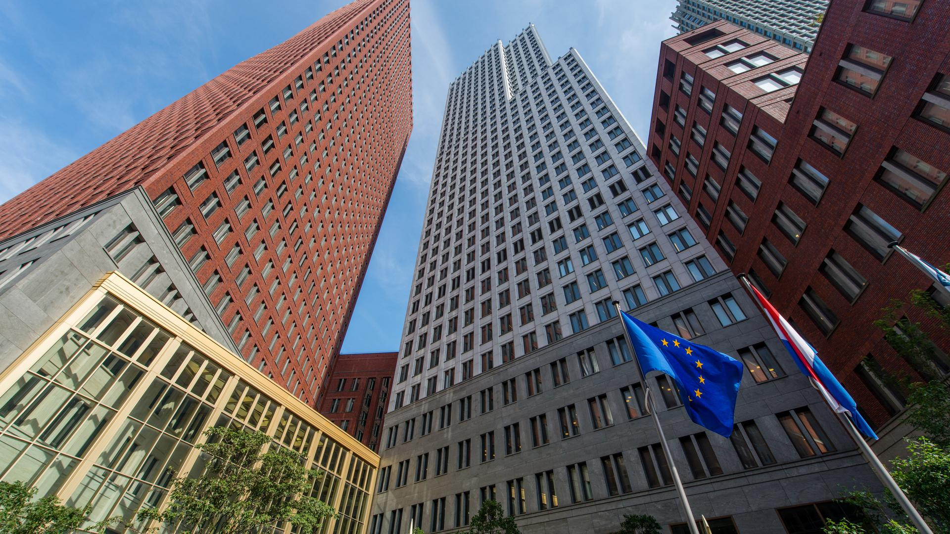
16.30 afsluiting: borrel in skylounge
Volgende gebruikersbijeenkomst
Vrijdag 29 september

Slide 4
1. Introductie
Hayo Schreijer

Slide 5
Notes:
Aantal datasets boven de 10.000, percentage links OK is gestegen naar steady 98%, weergave dubbele verwijzingen

Slide 6
Data-inventarisatie
Notes:
Data-inventarisatie 2017 gepubliceerd, evt kamerbrief benoemen en vertellen dat dit keer ook gemeenten, provincies en waterschappen hebben meegedaan, kort resultaten benoemen.

Slide 7
Datakalender gevuld

Slide 8
Gesloten datasets

Slide 9
Global Open Data Benchmark

Slide 10
open begrotingsinformatie op www.rijksfinancien.nl
Maarten de Jong & Ivan Maassen (Ministerie van Financiën)

Slide 11
Accountability Hack 2017
Tom Kunzler (Open State Foundation)

Slide 12
Terugblik workshop:DCAT 1.1
Jeffrey Cafferata (JCID)

Slide 13
Pauze

Slide 14
Tweede dagdeel
15.05 - 15.35 Monic Hodes & Otto Lange (Universiteit Utrecht) I-lab: een datasamenwerkingsomgeving voor onderzoekers & EPOS, een Europese infrastructuur voor open research data in de ‘Earth Sciences’
15.35 - 15.45 Jelle Verburg (data.overheid.nl) Nieuwe aansluitingen
15.45 – 16.15 Stephan Okhuijsen (Datagraver) Toepassing open data
16.15 - 16.30 Paul Suijkerbuijk & Marieke Schenk Werkgroep Open Data & SODA

Slide 15
I-lab: een data-samenwerkingsomgeving voor onderzoekers EPOS: een Europese infrastructuur voor open research data in de ‘Earth Sciences’
Monic Hodes & Otto Lange (Universiteit Utrecht)

Slide 16
aansluiten op data.overheid.nl
Jelle Verburg (data.overheid.nl)

Slide 17
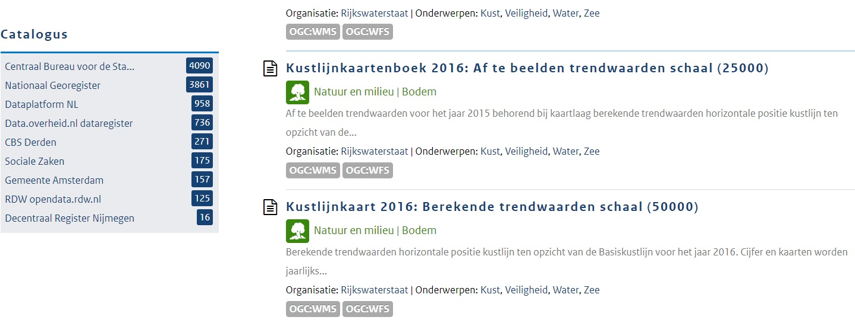

Slide 18
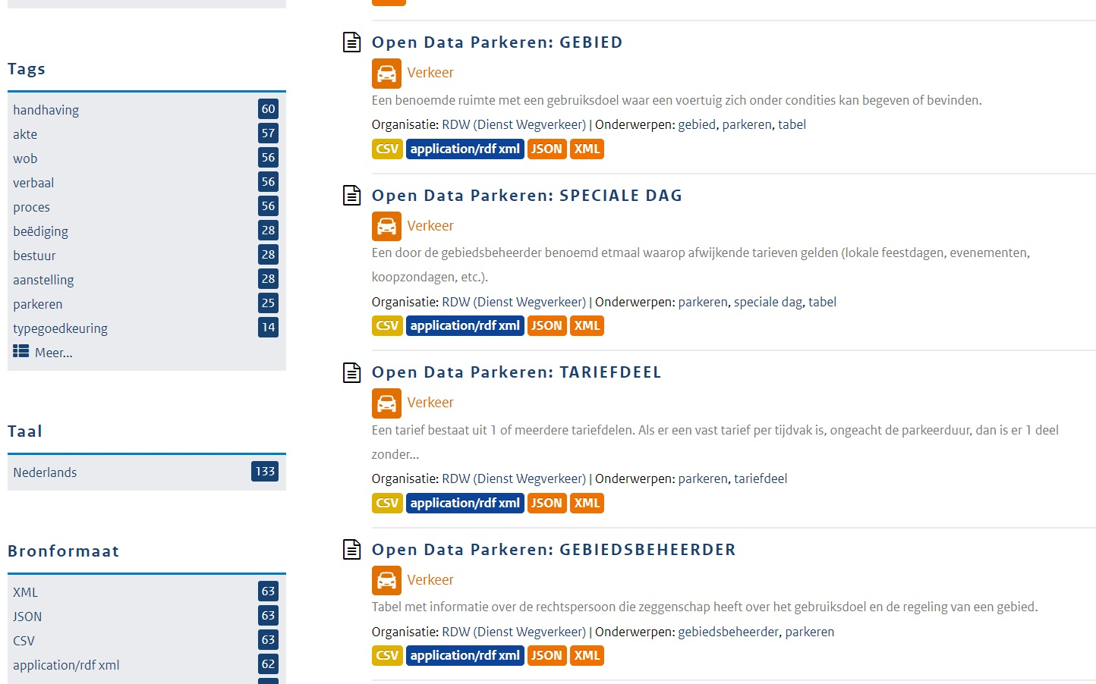
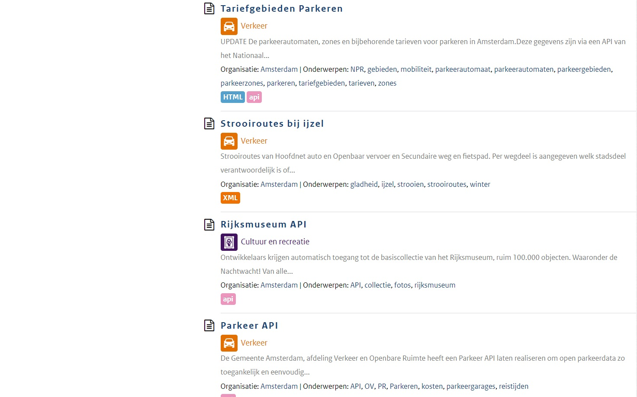
Recente aansluiting
Rijksdienst voor het Wegverkeer (RDW)
Gemeente Amsterdam
Harvest

Slide 19
Manier van aansluiten
Aanmelden dataset handmatig
Harvest mogelijkheden:
Eigen data-register (RIVM,GemAms)
Data-register gehuurd (Dataplatform, e.a.)
Via een andere dataregister (NGR, CBS)

Slide 20
Aansluiten op data.overheid.nl
Metadata: DCAT
Dataset: titel, omschrijving, verwijzing (url), wijzigingsdatum, taal, registratiehouder
Databron: toegangs-url, formaat (niet verplicht, wel handig)

Slide 21
Aansluiten op data.overheid.nl
Machine-leesbaar toegangspunt waar de data kan worden opgehaald (bijvoorbeeld: API)
Toegangspunt bij voorkeur JSON of XML

Slide 22
Interesse?
Neem contact met het team van data.overheid.nl op via
data@koop.overheid.nl

Slide 23
Toepassing met open data
Stephan Okhuijsen (Datagraver)

Slide 24
Werkgroep Open Data & SODA
Paul Suijkerbuijk & Marieke Schenk

